Slide 1
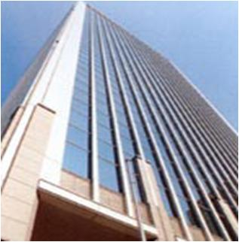
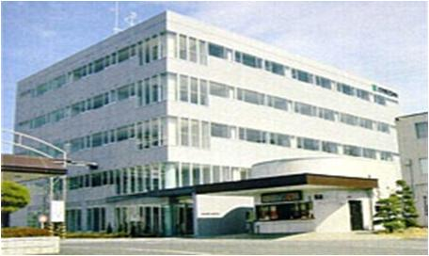
共荣社化学以及产品，技术介绍
２０１５年９月１５日
共荣社化学株式会社
营业本部
机能性化学品事业部 营业部
藤井秀雄
共栄社化学株式会社

Slide 2
演示内容
１．共荣社化学介绍
２．机能化学品事业部介绍
２－１．甲基丙烯酸酯单体， ，丙烯酸酯单体
２－２．环氧酯
２－３．聚氨酯-丙烯酸酯
３．研发品技术介绍
３－１．氟化丙烯酸酯
３－２．中高折射率材料
３－３．部分酯化环氧树脂
３－４． Hard coat用材料
３－５．双官能团的聚氨酯丙烯酸酯
共栄社化学株式会社

Slide 3
１．公司简介及事业介绍
公司概况
公司 名 共栄社化学株式会社
CEO 片岡 清夫
建 立 １９０４年（明治３７年）５月
注册资金 ２億１千万円
员工数 約３００名
办公地点 国内 本社・大阪支店・东京支店
名古屋营业所・福冈営業所
奈良工场・奈良研究所
滋賀工场・物流中心
海外 台湾工场・上海驻在事务所
共栄社化学株式会社

Slide 4
１．公司简介及事业介绍
历史
１９０４ 创立者 片岡利一郎在大阪市浪速区，
开始制造Light Marcel香皂
之后表面活性剂制造业扩大
１９４２ 变更公司名为共栄社油脂化学工业株式会社
１９６７ 奈良工场竣工
１９７１ 奈良工场内研究所建設竣工
１９８９ 设置物流中心（大阪）。全公司实现联网
１９９２ 变更公司名为共栄社化学株式会社
１９９６ 总部迁移至大阪市中央区南本町
１９９８ 取得ＩＳＯ９００１ 认证
２００４ 创立１００周年及新研究所竣工
取得ＩＳＯ1４００１ 认证
设立上海驻在员事务所
２００９ 滋賀工场、台湾工场（強栄科技） 竣工
２０１０ 上海驻在员事务所当地法人化
共栄社化学株式会社

Slide 5




事业介绍
１．公司简介及事业介绍
甲基丙烯酸衍生物，丙烯酸衍生物，
环氧化合物，
环氧丙烯酸酯与聚氨酯丙烯酸酯
机能性化学品事业
调味剂，沉降防止剂，消泡剂，
均化剂，防滑剂，分散剂，
基材湿润剂
塗料添加剂事业
干式线材用润滑剂，湿法线材用润滑剂，
防锈剂，脱脂清洗剂，切削研磨材料，
研磨介质，电子材料加工药剂，
烧结用丙烯粘合剂
金属工业用化学品事业
干洗用药剂，防水剂，
洗衣&潮湿清洗用药剂，
医疗器具清洗用药剂，
投币式洗衣机用药剂
业务用化学品事业
共栄社化学株式会社

Slide 6
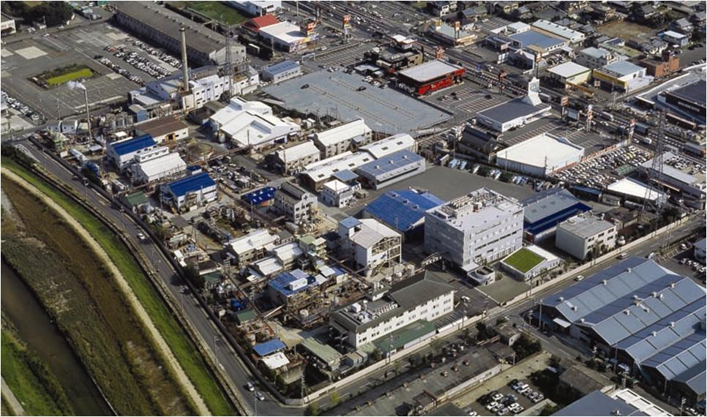
奈良工场
１．公司简介及事业介绍
・ 主要工场 生产所有事业部的产品
・ 敷地面积 約33,000㎡
・机能性化学品事业部由甲基丙烯酸衍生物的生产开始
共栄社化学株式会社

Slide 7
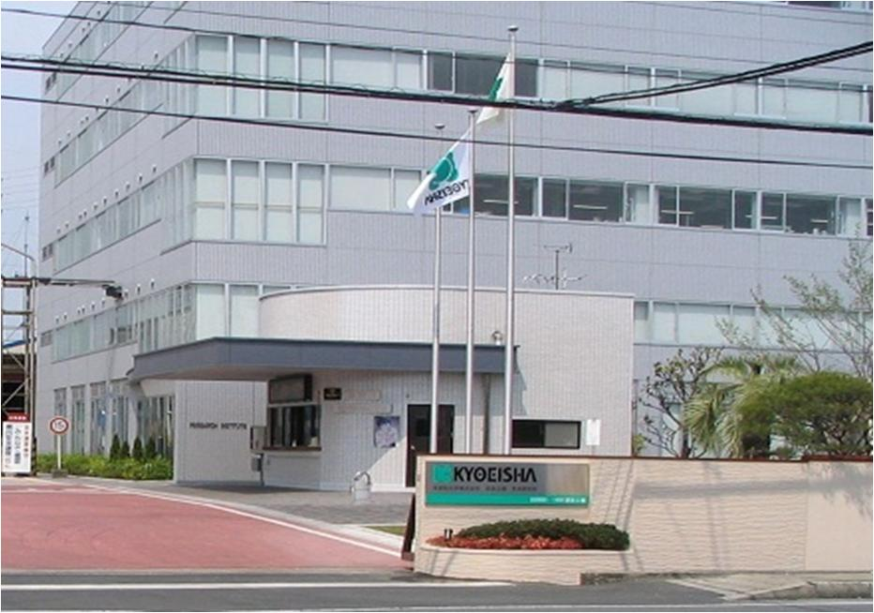
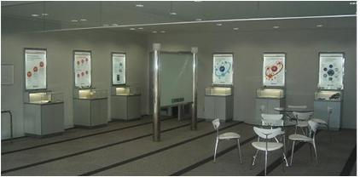
奈良研究所
１．会社および事業のご紹介
共栄社化学株式会社

Slide 8
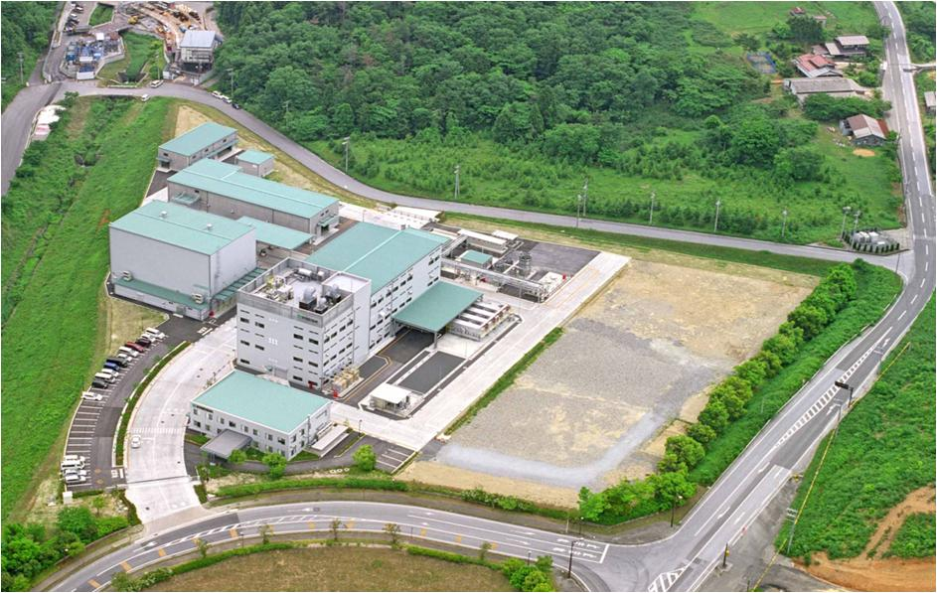
滋賀工厂
１．公司简介及事业介绍
・ ２００９年３月竣工敷地面积約26,500㎡
・ 设有危险品自动化仓库
・ 主要生产产品为塗料添加剂
共栄社化学株式会社

Slide 9
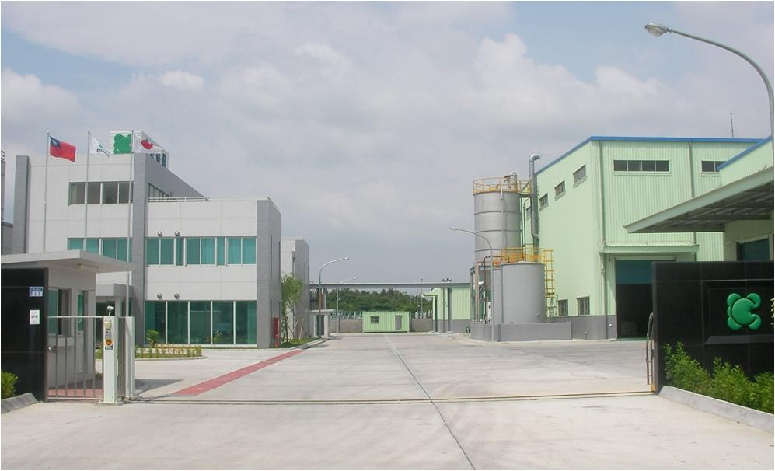
台湾工厂（強栄科技股份有限公司）
１．公司简介及事业介绍
所在地 台中
敷地面积 約10,000㎡
主要生产产品为线材用润滑剂
共栄社化学株式会社

Slide 10
２．机能性化学品事业部介绍
２．功能性化学品事业部介绍
2 - 1 .甲基丙烯酸酯单体，丙烯酸酯单体
2 - 2 .环氧酯
2 - 3 .聚氨酯丙烯酸酯
共栄社化学株式会社

Slide 11
２．机能性化学品事业部介绍
产品概要
甲基丙烯酸酯单体（Light Ester）
单体
丙烯酸酯单体（Light acrylate）
环氧树脂（Epolight）
低聚物
环氧酯（Epoxy ester）
聚氨酯丙烯酸酯（UA，UF系列）
研发品
委托制造产品
单体，低聚物，配合物
共栄社化学株式会社

Slide 12
2功能性化学品事业部的介绍
2 - 1 .甲基丙烯酸酯单体，
丙烯酸酯单体
２－１．甲基丙烯酸酯单体，
丙烯酸酯单体
共栄社化学株式会社

Slide 13
2功能性化学品事业部的介绍
2 - 1 .甲基丙烯酸酯单体，
丙烯酸酯单体
单体（甲基·丙烯酸脂衍生物）
甲基丙烯酸酯（Light ester）
丙烯酸（Light acrylate）
甲基丙烯酸或丙烯酸和各种酒精类的酯产品化。
Light ester
在涂料，粘性接着剂，树脂改质剂，浸渍剂等领域作为可聚合单体被广泛使用。
Light acrylate
感光性刷版，表面涂层剂，信息记录材料，
成形剂等领域广泛被使用。
根据Ｒ （乙醇）构造不同可赋予各种各样的机能（柔軟性、耐割性、耐汚染性、光学特性等）
脱水反应
共栄社化学株式会社

Slide 14
2功能性化学品事业部的介绍
2 - 1 .甲基丙烯酸酯单体，
丙烯酸酯单体
生产流程
１） 酯化反应
２） 洗浄 （去除催化剂、阻聚剂及剩余酸）
３） 浓缩（去除溶剂）
４） 蒸留 （単蒸留、薄膜蒸留）
４） 过滤
５） 过滤
５） 完成
６） 完成
共栄社化学株式会社

Slide 15
2功能性化学品事业部的介绍
2 - 1 .甲基丙烯酸酯单体，
丙烯酸酯单体
根据单体构造的分類与特征
一般構造 | 特征 | 使用例
脂肪族单体 | 耐水性、可弯曲性 | 防水加工
 |  | 上浆剂，胶粘剂
聚乙二醇系单体 | 水溶性、可弯曲性 | 纤维助剂
 |  | 抗蚀剂
脂环式单体 | 耐熱性、耐光性 | 塗料
 | 低収縮率
芳香族单体 | 中高折射率 | 光学膜
 |  | 透镜
含有氨基单体 | 提高硬化性 | 塗料
 | 赋予粘着性 | 防静电
含有羧酸单体 | 赋予碱显影性 | 抗蚀剂
 | 赋予粘着性 | 塗料
含有磷酸基单体 | 赋予对金属的粘着性 | 塗料
多官能团单体 | 高硬化性 | Hard coat
 | 高硬度 | 交联剂
共栄社化学株式会社

Slide 16
2功能性化学品事业部的介绍
2 - 1 .甲基丙烯酸酯单体，
丙烯酸酯单体
脂肪族单体
特点
・耐水性
・可弯曲性
使用例
・防水加工
・上浆剂
・胶黏剂
主成分
Light ester L, S
Light acrylate L-A, S-A
light acrylate IAA
 | n | 色数 APHA | 比重 D₄²⁵ | 折射率 25℃ | CAS No.
Light ester Ｌ | 12 | 50≧ | 0.872 | 1.444 | 142-90-5
Light ester Ｓ | 18 | 250≧ | 0.864 | 1.451 | 32360-05-7
 | n | 色数 APHA | 粘度 mPa･s/25℃ | 折射率 25℃ | CAS No.
Light acrylate Ｌ－Ａ | 12 | 250≧ | 4～5 | 1.443 | 2156-97-0
Light acrylate Ｓ－Ａ | 18 | 100≧ | 8～10 | 1443 (30℃) | 4813-57-4
Light acrylate ＩＡＡ | - | 160≧ | 1～2 | 1.420 | 4245-35-6
共栄社化学株式会社
Notes:
単官能のモノマーシェアのデータ

Slide 17
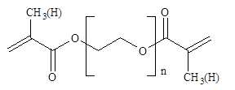
2功能性化学品事业部的介绍
2 - 1 .甲基丙烯酸酯单体，
丙烯酸酯单体
聚乙二醇系单体
特征
・水溶性
・可弯曲性
使用例
Light acrylate １３０Ａ
Light ester Light acrylate
4EG 4EG-A
9EG 9EG-A
14EG 14EG-A
・纤维助剂
・抗蚀剂
 | n | 色数 APHA | 比重 D₄²⁵ | 折射率 25℃ | CAS No.
LIGHT ESTER 4EG | 4 | 150≧ | 1.079 | 1.462 | 25852-47-5
LIGHT ESTER 9EG | 9 | 150≧ | 1.102 | 1.465 | 25852-47-5
LIGHT ESTER 14EG | 14 | 150≧ | 1.104 | 1.467 | 25852-47-5
 | n | 色数 APHA | 粘度 mPa･s/25℃ | 折射率 25℃ | CAS No.
LIGHT ACRYLATE 130A | 9 | 100≧ | 25 | 1.459 | 32171-39-4
LIGHT ACRYLATE 4EG-A | 4 | 250≧ | 10～12 | 1.463 | 26570-48-9
LIGHT ACRYLATE 9EG-A | 9 | 200≧ | 22～25 | 1.467 | 26570-48-9
LIGHT ACRYLATE 14EG-A | 14 | 200≧ | 50～70 | 1.468 | 26570-48-9
共栄社化学株式会社

Slide 18
2功能性化学品事业部的介绍
2 - 1 .甲基丙烯酸酯单体，
丙烯酸酯单体
脂环式单体
特徴
・耐热性
・耐光性
・低収縮率
使用例
Light ester IB-X
Light acrylate IB-XA
Light ester DCP-M
Light acrylate DCP-A
・涂料
 |  | 色数 APHA | 比重 D₄²⁵ | 折射率 25℃ | CAS No.
Light ester IB-X |  | 30≧ | 0.982 | 1.476 | 7534-94-3
Light ester DCP-M |  | 100≧ | 1.076 | 1.501 | 43048-08-4
 |  | 色数 APHA | 粘度 mPa・s/25℃ | 折射率 25℃ | CAS No.
Light acrylate IB-XA |  | 30≧ | 5～10 | 1.475 | 5888-33-5
Light acrylateDCP-A |  | 200≧ | 130～170 | 1.503 | 42594-17-2
共栄社化学株式会社

Slide 19
2功能性化学品事业部的介绍
2 - 1 .甲基丙烯酸酯单体，
丙烯酸酯单体
ＵＦ－８０３ＴＮ / 单体＝７ / ３ の S.S.曲线
共栄社化学株式会社

Slide 20
2功能性化学品事业部的介绍
2 - 1 .甲基丙烯酸酯单体，
丙烯酸酯单体
ＵＦ－５０３ＬＮ / 单体＝７ / ３ の S.S.曲线
共栄社化学株式会社

Slide 21
芳香族单体
２．機能性化学品事業部のご紹介
2-1.メタクリレートモノマー，
アクリレートモノマー
特征
・中高屈折率
・希釈性
LIGHT ESTER PO
LIGHT ACRYLATE PO-A
LIGHT ACRYLATE P-200A
LIGHT ESTER BZ
使用例
・光学膜
・镜片
・胶黏剂
 | n | 色数 APHA | 比重 D₄²⁵ | 折射率 25℃ | CAS No.
LIGHT ESTER PO | 1 | 200≧ | 1.086 | 1.512 | 10595-06-9
LIGHT ESTER ＢＺ | - | 30≧ | 1.039 | 1.511 | 2495-37-6
 | n | 色数 APHA | 粘度 mPa・s/25℃ | 折射率 25℃ | CAS No.
LIGHT ACRYLATE PO-A | 1 | 100≧ | 10～15 | 1.519 | 48145-04-6
LIGHT ACRYLATE P-200A | 2 | 200≧ | 10～12 | 1.510 | 56641-05-5
共栄社化学株式会社

Slide 22
２．機能性化学品事業部のご紹介
2-1.メタクリレートモノマー，
アクリレートモノマー
含胺单体
特征
・提高固化性
・付与密着性
使用例
・涂料
・防静电
LIGHT ESTER ＤＱ－１００
DQ-100具有防静电效果。
我司产品为粉体，可在多种应用中被使用。
（其他公司多为水溶液型）。
根据需要可以溶解于IPA,乙醇等醇类溶剂或者水中。
 | n | 色数 APHA | 比重 D₄²⁵ | 折射率 25℃ | CAS No.
LIGHT ESTER DM | 1 | 30≧ | 0.936 | 1.441 | 2867-47-2
LIGHT ESTER DE | 2 | 30≧ | 0.921 | 1.445 | 105-16-8
LIGHT ESTER DQ-100 | - | 100≧ | - | - | 5039-78-1
共栄社化学株式会社

Slide 23
２．機能性化学品事業部のご紹介
2-1.メタクリレートモノマー，
アクリレートモノマー
含有羧酸的单体
特征
・付与显影性
・付与密着性
使用例
・涂料
・乳剂
LIGHT ESTER HO-MS(N)
 |  | 色数 Gardner | 粘度 mPa・s/25℃ | 酸价 mgKOH/g | CAS No.
LIGHT ESTER ＨＯＭＳ（Ｎ） |  | 3≧ | 130～170 | 230～250 | 20882-04-6
共栄社化学株式会社

Slide 24
２．機能性化学品事業部のご紹介
2-1.メタクリレートモノマー，
アクリレートモノマー
磷酸酯
特征
・付与密着性
・付与阻燃性
・抑制着色
（主成分）
使用例
LIGHT ACRYLATE P －１Ａ
・涂料
（主成分）
（主成分）
LIGHT ESTER Ｐ－１Ｍ
LIGHT ACRYLATE Ｐ－２Ｍ
 |  | 色数 APHA | 比重 D₄²⁵ | 折射率 25℃ | CAS No.
LIGHT ESTER P-1M |  | G-5≧ | 1.27～1.35 | 1.466 | 52628-03-2
LIGHT ESTER P-2M |  | 500≧ | 1.26～1.32 | 1.467 | 52628-03-2
 |  | 色数 APHA | 粘度 mPa・s/25℃ | 折射率 25℃ | CAS No.
LIGHT ACRYLATE P-1A(N) |  | 100≧ | 15,000～30,000 | 1.472 | 32120-16-4
共栄社化学株式会社

Slide 25
磷酸酯抑制着色效果
２．機能性化学品事業部のご紹介
2-1.メタクリレートモノマー，
アクリレートモノマー
【配比】
原料 | 重量份数
PMMA | 70
Al(OH)₃ | 70
MMA | 5
磷酸酯 | 0.7
０ 黒← | Ｌ＊(明度） | →白 100
－ 緑← | ａ＊ | →赤 ＋
－ 青← | ｂ＊ | →黄 ＋
【色差结果】
 | L* | a* | b* | 着色
BLANK | 88.87 | -2.39 | +5.21 | 有
LIGHT ACRYALTE P-1A(N) | 88.26 | -1.29 | +0.54 | 无
LIGHT ESTER P-1M | 88.15 | -1.34 | +0.79 | 无
LIGHT ESTER P-2M | 87.86 | -1.31 | +1.36 | 无
共栄社化学株式会社

Slide 26
磷酸酯付与密着性效果
２．機能性化学品事業部のご紹介
2-1.メタクリレートモノマー，
アクリレートモノマー
【配比】
原料 | 重量份数
聚氨酯丙烯酸酯 | 100
LIGHT ACRYLATE １．６ＨＸ－Ａ | 50
磷酸酯 | 10
DAROCUR 1173 | 6
【实验方法】
按照上述配方在钢板上涂布膜厚５０μｍ、
Uv固化后 进行十字切割测试。
【结果】
 | Results
BLANK | 0/100
LIGHT ACRYALTE P-1A(N) | 100/100
LIGHT ESTER P-1M | 100/100
LIGHT ESTER P-2M | 100/100
共栄社化学株式会社

Slide 27
２．機能性化学品事業部のご紹介
2-1.メタクリレートモノマー，
アクリレートモノマー
多官能单体
特征
・高固化性
・高硬度
使用例
・Hard coat
・交联剂
LIGHT ESTER EG
LIGHT ESTER 2EG
LIGHT ESTER TMP
LIGHT ACRYLATE DGE-4A
 | n | 色数 APHA | 比重 D₄²⁵ | 折射率 25℃ | CAS No.
LIGHT ESTER EG | 1 | 30≧ | 1.048 | 1.455 | 97-90-5
LIGHT ESTER 2EG | 2 | 300≧ | 1.064 | 1.457 | 2358-84-1
LIGHT ESTER TMP | - | 100≧ | 1.062 | 1.472 | 3290-92-4
LIGHT ACRYLATE DGE-4A | - | - | 1.160 | - | -
共栄社化学株式会社

Slide 28
２．機能性化学品事業部のご紹介
2-2.エポキシエステル
２－２． EPOXYESTER
共栄社化学株式会社

Slide 29
２．機能性化学品事業部のご紹介
2-2.エポキシエステル
EPOXYESTER
含有环氧基的（甲基）丙烯酸加合物
EPOXYESTER的反应
R
COOH
+
CH
CH
R
1
2
2
酸
O
环氧基
O
OH
Cat.
R
C
O
CH
CH
R
1
2
2
共栄社化学株式会社

Slide 30
２．機能性化学品事業部のご紹介
2-2.エポキシエステル
双酚A型环氧酯
特色
・高硬度
・固化性
＊主成分
EPOXYESTER３０００Ａ
共栄社化学株式会社

Slide 31
２．機能性化学品事業部のご紹介
2-2.エポキシエステル
具有 弹性的环氧酯
特色
・弹性
・固化性
＊ 主成分
＊ 主成分
EPOXYESTER ４０ＥＭ
EPOXYESTER ３００２Ａ（Ｎ）
共栄社化学株式会社

Slide 32
２．機能性化学品事業部のご紹介
2-2.エポキシエステル
含羟基的丙烯酸酯举例
特色
・弹性
・固化性
・聚氨酯原料
EPOXYESTER M-600A
共栄社化学株式会社

Slide 33
２．機能性化学品事業部のご紹介
2-3.ウレタンアクリレート
２－３．聚氨酯丙烯酸酯
共栄社化学株式会社

Slide 34
聚氨酯丙烯酸酯的特征
２．機能性化学品事業部のご紹介
2-3.ウレタンアクリレート
１．根据原来的不同组合，既可以设计软的产品，也可以设计硬
的产品。
异氰酸酯基（－ＮＣＯ）
羟基（－ＯＨ）
丙烯酰基－OCCH=CH2)
Polyol
聚醚系
O
聚酯系
原 料
聚合物系
低分子量二醇
异氰酸酯
化合物
芳香族（黄变型）
脂肪族（无黄变型）
含羟基的
丙烯酸酯
单官能单体
多官能单体
２．得到坚韧的树脂
共栄社化学株式会社

Slide 35
聚氨酯丙烯酸酯的模型结构
２．機能性化学品事業部のご紹介
2-3.ウレタンアクリレート
聚氨酯丙烯酸酯： 同时具有氨酯键和丙烯酰基的化合物的总称
物
异氰酸酯基（－ＮＣＯ）
羟基（－ＯＨ）
丙烯酰基－OCCH=CH2)
①直接添加式
O
高温度敏感趋势
高弹性率
高硬度
低伸长率
高固化率
AH-600, AT-600
UA-306H, UA-306I, UA-510H
聚异氰酸酯直接添加式
高弹性率
高固化性
高交联密度
非结晶性
③多元醇改性型
多元醇等类型的原料，根据分子量不同物理性质分子量变化极大
高伸长率
粘度增加
n
n
UF10AH-15X, UF-04AH, UF-07DF
共栄社化学株式会社

Slide 36
聚氨酯丙烯酸酯的模型构造 No.2
２．機能性化学品事业部的介绍
2-3.聚氨酯丙烯酸酯
异氰酸基（－ＮＣＯ）
羟基（－ＯＨ）
④ 聚氨酯变性聚合体
丙烯酰基 （－OCCH=CH2)
O
BPZA-66, BPZA-100
共栄社化学株式会社

Slide 37
３．开发品，技术的介绍
３．开发品，技术的介绍
３－１．新品 氟化丙烯酸酯
３－２．中高折射率材料
３－３． 部分酯化环氧化合物
３－４．硬质涂层用材料
３－５．二官能聚氨酯丙烯酸酯
共栄社化学株式会社

Slide 38
３．开发品，技术的介绍
3-1.氟化丙烯酸酯
３－１．新品氟化丙烯酸酯
特色
・低折射率
・高硬度
・透明性
LINC－１６２A
LINC－３A
 | LINC-162A | LINC-3A
外观 | 透明液体 | 液体～固体
折射率 | 1.37 | 1.43
官能基数 | 2 | 3
铅笔硬度 | H | 3H
共栄社化学株式会社

Slide 39
３．开发品，技术的介绍
3-1.氟化丙烯酸酯
ＡＲ涂覆层构成
低折射率涂覆层
（ＬＩＮＣ系列）
高折射率涂覆层
CLEAR硬质涂层
基层（基材）
防反射
・利用反射光的干扰
・由低折射率→高折射率方向的光，不全反射
共栄社化学株式会社

Slide 40
３．开发品，技术的介绍
3-2.中高折射率材料
３－２．中高折射率材料
・LIGHT丙烯酸酯 ＰＯＢ－Ａ
・ＨＩＣ－ＧＬ
共栄社化学株式会社

Slide 41
LIGHT丙烯酸酯 ＰＯＢ－Ａ
３．开发品，技术的介绍
3-2.中高折射率材料
 |  | ＰＯＢ－Ａ
色数 | ＡＰＨＡ | 20
粘度 | mPa・s/25℃ | 18
折射率 | 25℃ | 1.566
特征
・中高折射率
・低粘度，稀释性好，与树脂的相溶性优越
・赋予硬化膜柔软性
共栄社化学株式会社

Slide 42
混合物的折射率与粘度的关系
３．开发品，技术的介绍
3-2.中高折射率材料
 | ＰＯ－Ａ | ＢＺ－Ａ | ＯＰＰ－ＥＡ | ＰＯＢ－Ａ
粘度 （mPa・s/25℃) | 12 | 5 | 120 | 18
折射率 （25℃) | 1.516 | 1.514 | 1.577 | 1.566
折射率： 1.60时的 粘度 (mPa・s/25℃) | 100,000 | 40,000 | 30,000 | 10,000
共栄社化学株式会社

Slide 43
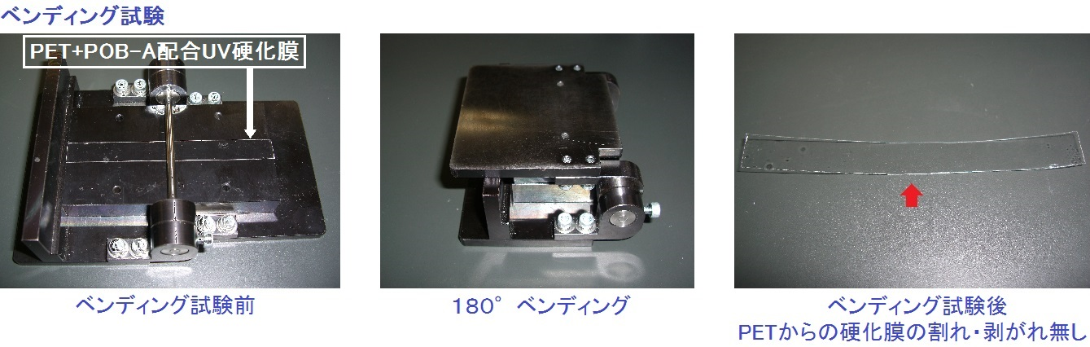
赋予弯曲性的効果
３．开发品，技术的介绍
3-2.中高折射率材料
弯曲试验
弯曲试验前
180°弯曲试验
弯曲试验后 没有发生PET方面的硬化膜破裂、脱落
共栄社化学株式会社

Slide 44
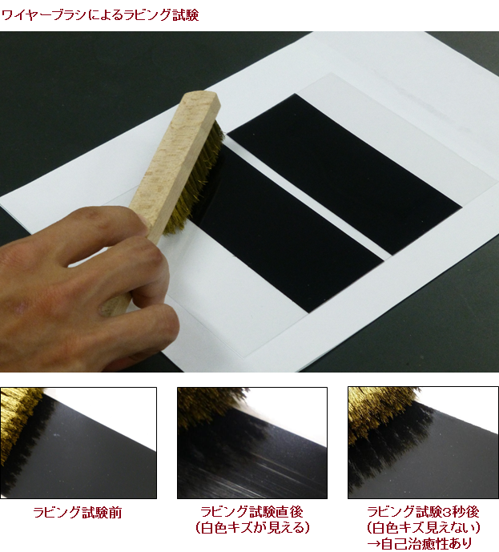
赋予自我修复性効果
３．开发品，技术的介绍
3-2.中高折射率材料
使用黄铜刷进行擦磨试验
擦磨试验前 擦磨试验后（可以看见白色划伤） 擦磨试验3秒后（白色划伤消失）→有自我修复性
共栄社化学株式会社

Slide 45
３．开发品，技术的介绍
3-2.中高折射率材料
ＨＩＣ－ＧＬ
无溶剂的同时，还是低粘度的中高折射率树脂。
由于不含卤素、硫黄、溶剂及金属氧化物，是一种环保
材料。
性状
等级名 |  | ＨＩＣ-ＧＬ
外观 |  | 透明液体
折射率 | 25℃ | 1.581
粘度 | mPa・s/25℃ | 1,400
代表值
涂膜性能
试验条件
代表值
等级名 |  | HIC-GL
折射率 |  | 1.609
全光线透过率 | ％ | ≧90
HAZE | ％ | 0.33
密着性 |  | 100/100
Ｔｇ | ℃ | 120～130
基材 | 玻璃板
硬化条件 | ８０Ｗ高圧水银灯 | 600mJ/cm²
全光线透过率（％） | 对涂刷在玻璃板上的涂膜进行测定
HAZE（％） | 对涂刷在玻璃板上的涂膜进行测定
密着性 | PET膜，ＡＣ板，ＰＣ板
共栄社化学株式会社

Slide 46
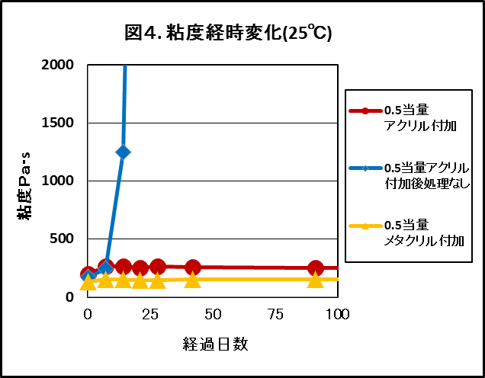
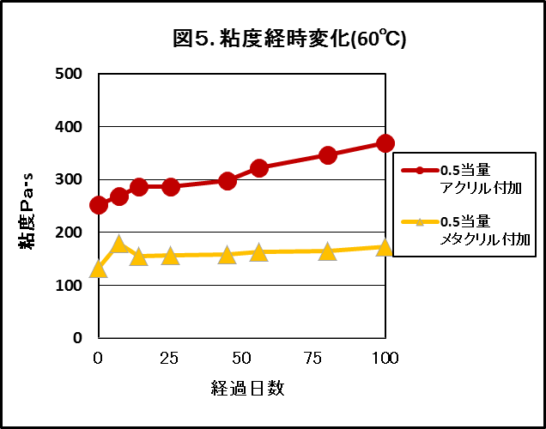
３．开发品，技术的介绍
3-3.部分酯化环氧化合物
部分酯化环氧化合物
分子量分布の经时变化
（丙烯酸化后未失活）
反应结束刚刚结束
R=H or CH3
15日后
环氧化合物树脂
丙烯酸
异丁烯酸
部分酯化环氧化合物树脂
（主成分）
环氧化合物树脂的部分酯化反应
30日后
共栄社化学株式会社

Slide 47
３．开发品，技术的介绍
3-4.硬质涂层用材料
３ー４．硬质涂层用材料
・ＢＰＺＡ－６６
・ＢＰＺＡ－１００
共栄社化学株式会社

Slide 48
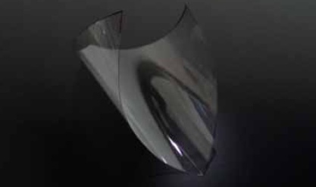
硬质涂层用材料的课题
３．开发品，技术的介绍
3-4.硬质涂层用材料
二重结合浓度 | 硬度 | 卷曲性
ＵＰ | 向上 | 大
Down | 低下 | 小
同时具有硬质涂层与低卷曲
BPZA-66, BPZA-100
New
共栄社化学株式会社

Slide 49
３．开发品，技术的介绍
3-4.硬质涂层用材料
硬质涂层用聚氨酯丙烯酸酯的特性值（代表值）
样品 |  | PE-3A | 直接付加型ＵＡ |  |  |  | 聚氨酯改性聚合体
 |  |  | UA-306H | UA-306I | UA-510H |  | BPZA-66 | BPZA-100
铅笔硬度 | mm | 3H | 3H | 3H | 4H |  | 4H | 4H
卷曲性 | % | 25.4 | 18.7 | 14.9 | 25.8 |  | 7.0 | 10.5
测定条件
ＵＶ照射量： １００ｍＪ／ｃｍ^{２}×５Pass
可改变构造
铅笔硬度
基材： １００μｍ的ＰＥＴ膜
树脂膜厚： １０μｍ
荷重： ５００ｇ
卷曲性
基材，树脂膜厚按照与铅笔硬度相同的条件，将膜按照100mm×100mm进行切割，计算出四个角的平均浮高。
共栄社化学株式会社

Slide 50
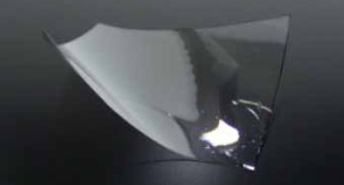
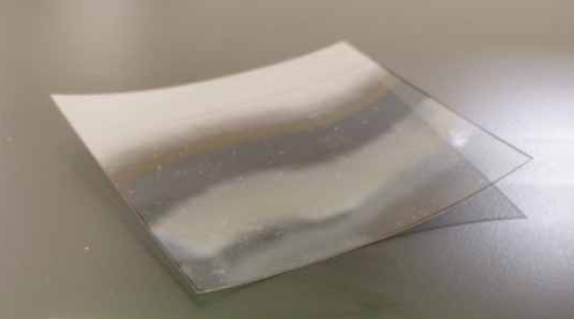
３．开发品，技术的介绍
3-4.硬质涂层用材料
卷曲性的评价膜
PE-3A
UA-306H
BPZA-66
将使用在铅笔硬度测定的膜按照100mm×100mm进行切割，
计算出四个角的平均浮高。
共栄社化学株式会社

Slide 51
３－５．二官能聚氨酯丙烯酸酯
３．开发品，技术的介绍
3-5.二官能聚氨酯丙烯酸酯
 |  | ＵＦ－０７ＤＦ | ＵＦ－Ｃ０１ | ＵＦ－Ｃ０２ | ＵＦ－Ｃ０３ | ＵＦ－Ｃ０４
性状 | 外观(25℃） | 透明液体 | 透明液体 | 白色固体 | 透明液体 | 透明液体
 | 色数 | 20 | 30 | - | 50 | 40
 | 粘度、Pa･s | 27/25℃ | 18/50℃ | 32/50℃ | 93/50℃ | 39/50℃
膜物性 | 外观 | 透明 | 透明 | 透明 | 透明 | 透明
 | 延展率、％ | 82 | 84 | 128 | 121 | 41
 | 破断强度、MPa | 2.4 | 4 | 10 | 11 | 3.7
 | 弾性率、ＭＰａ | 2 | 10 | 4 | 7 | 21
 | Ｔｇ、℃ | -33 | 41 | -13 | 4 | -10
 | 介电常数 | 3.35 | 3.66 | 4.09 | 3.73 | 2.72
登録状況 | 日本 | ○ | ○ | ○ | ○ | ○
 | 中国 | ○ | ○ | ○ | ○ | ○
 | 台湾 | ○ | ○ | ○ | ○ | ○
 | 韓国 | ○ | ○ | ○ | ○ | ×
 | 美国 | ○ | ○ | ○ | ○ | ×
 | 加拿大 | ○ | ○ | ○ | ○ | ×
 | 澳大利亚 | ○ | × | ○ | × | ×
○： 既存物质 ×： 新规物质
共栄社化学株式会社

Slide 52
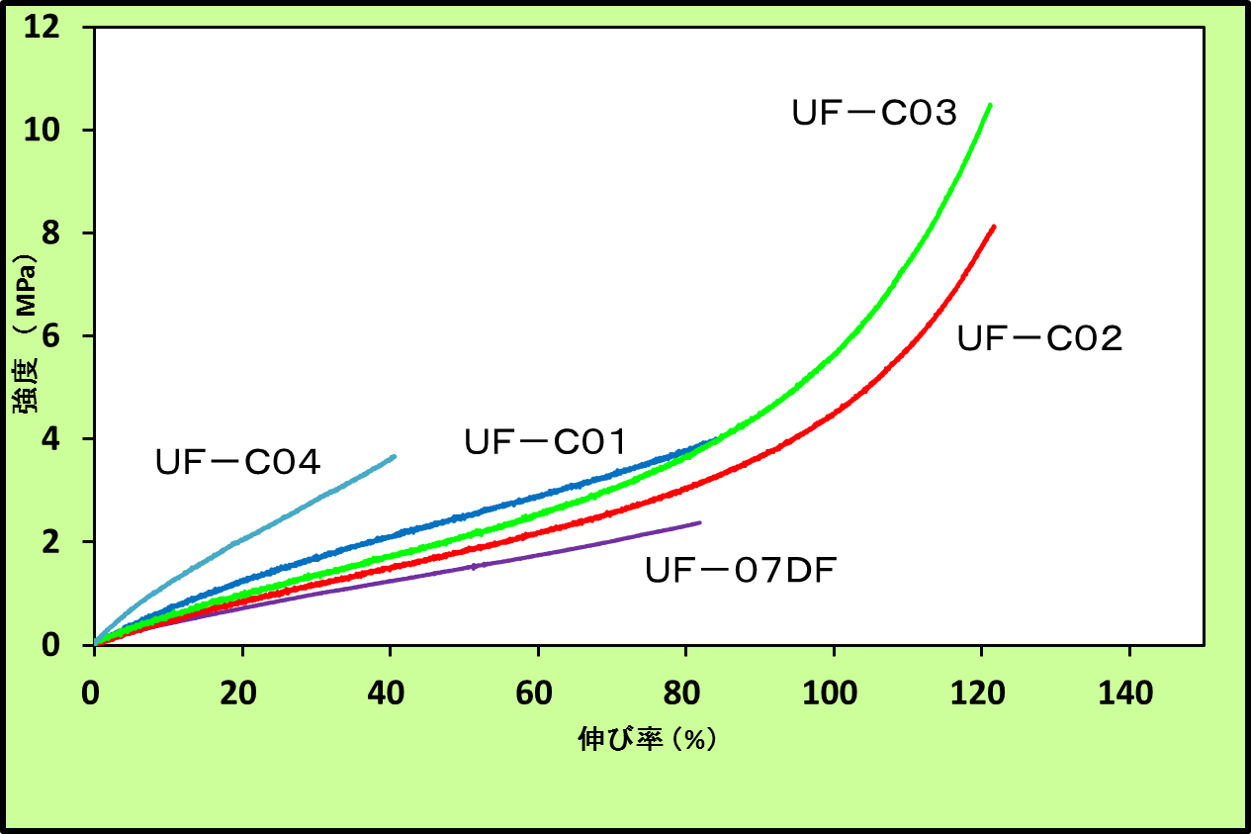
３．开发品，技术的介绍
3-5.二官能聚氨酯丙烯酸酯
Ｓ．Ｓ．曲线
共栄社化学株式会社

Slide 53
３．开发品，技术的介绍
3-5.二官能聚氨酯丙烯酸酯
ＵＦ系列ＵＡ的开展状況
ＵＦ－０７ＤＦ
・Dicing胶带用途方面评价良好
・客户品方面的光学粘接着用途方面的评价良好
・ＤＦＲ用途方面值得期待
ＵＦ－Ｃ０１
・耐黄变性，复原性方面，结果显示良好
ＵＦ－Ｃ０２
・客户品方面的耐污染性及加温伸长性良好
ＵＦ－Ｃ０４
・作为Polybuta系列的聚氨酯，与各种单体的相溶性良好
・低介电常数方面有要求的光学粘着剂用方面值得期待
共栄社化学株式会社

Slide 54
谢谢！
共栄社化学株式会社

